Slide 1
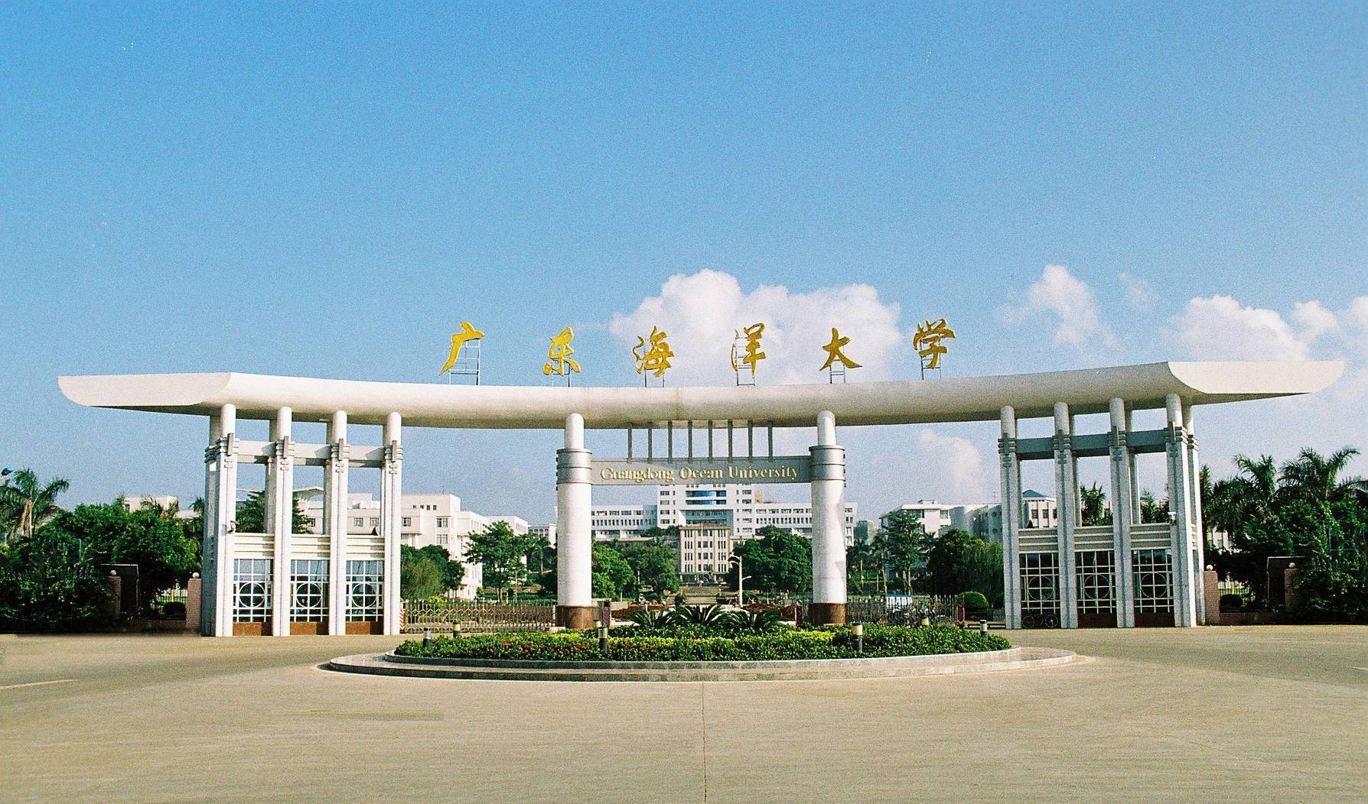
《农业经济理论与政策》
朱坚真 教授 博士

Slide 2

第十二章 农业科技与管理
第一节 农业科技与管理概述
第二节 农业技术推广
第三节 农业技术经济效果评价方法
第四节 农业技术创新

Slide 3
第一节
农业科技与管理概述
一、农业科技管理的含义
（一）农业科技的特点
农业科技具有自身的一般特征，这正与农业的特殊性密切相关。农业科技尤其自身独特的特点主要表现在以下几个方面：
1、地域性。
2、不确定性。
3、连续性。
（二）农业科技管理的含义
农业科技管理就是以科学研究为对象，采用现代的管理方法和手段，按照科技本身发展规律，对科技活动进行组织、指挥、计划、协调和控制。它包括行政管理和农业科技管理创造性的研究活动两项基本内容。

Slide 4
第一节
农业科技与管理概述
一、农业科技管理的含义
（三）农业科技管理的任务
1、正确选择和推广农业适用技术
2、大力发展农业科学技术的示范和推广工作
3、搞好农村智力开发和农民科技培训工作
二、农业科技管理的内容
（一）农业科技管理的行政方面
1、农业科技政策的制定
农业科技政策是指在一定历史时期和一定目标下，为发展农业科学技术和协调科技发展中的各项关系而制定的规划和措施。

Slide 5
第一节
农业科技与管理概述
二、农业科技管理的内容
（一）农业科技管理的行政方面
2、农业科技的组织管理
农业科技组织机构，可以划分为四个层次：（1）领导决策层；（2）组织协调层；（3）科技项目管理层；（4）科技成果推广层
3、农业科技的人才管理
做好农业科技的人才管理需要着手做好以下两个方面：
一是合理确定科技队伍的治理结构。
二是科技人员的选拔、任用和培养。
4、农业科研经费管理
科研经费的分配原则是：保证重点，集中管理。

Slide 6
第一节
农业科技与管理概述
二、农业科技管理的内容
（二）农业科技管理的创造性研究活动
1、农业科技成果的管理
首先，做好农业科技成果的管理和评价。
其次，做好农业科技成果的推广应用。
2、农业科技的信息管理
农业科技信息管理的任务，是收集、整理、分类、综合、精选、传播科技信息。做好科技信息工作就要求做到“广、快、精、准”四个字。
3、科研有偿合同制和专利管理

Slide 7
第二节
农业技术推广
一、农业技术推广的概念与意义
（一）农业技术推广的概念
农业技术推广是指通过试验、示范、培训宣传、教育和开展科技服务、提供信息等方式，帮助农民改进生产技能，把农业科研成果和先进技术广泛应用到农业生产实践中去。
（二）农业技术推广的内容及组织形式
农业推广工作的主要内容包括：
1、宣传贯彻国家关于农科教发展的方针政策，提高全民的科技意识。
2、帮助农民获得新知识和新技能。
3、建立健全农业技术推广服务体系。
4、具体组织和实施农业技术推广工作，提高农业技术推广的效率。

Slide 8
第二节
农业技术推广
一、农业技术推广的概念与意义
（二）农业技术推广的内容及组织形式
按照推广主体来分，农业技术推广的方式如果主要有：
1、以政府推广机构为主体的推广方式。
2、以高等农业院校和科研机构为主体的推广方式。
3、以企业(公司)为主体的推广方式。
4、以自主型组织为主体的推广方式。

Slide 9
第二节
农业技术推广
一、农业技术推广的概念与意义
（三）农业技术推广的意义
第一，有利于搭建农业生产与科技研制单位之间沟通的桥梁，以充分发挥科技的生产力作用。
第二，农业技术推广体系的建立有利于加快科学技术的普及，提高农村的科技文化素质。
第三，技术推广具有创新的作用。

Slide 10
第二节
农业技术推广
二、农业技术推广的路径与原则
（一）农业技术推广的程序
1、项目选择项目选择是指收集信息、制订计划、选定项目的全过程，是农业技术推广工作的前提。
2、试验农业技术推广项目确定后，切忌立即进行大面积、大范围、大规模的推广，而要将所选定的技术在推广地进行适应性试验以及探讨开发性试验。
3、示范示范就是树立样板，通过实际操作，向农民展示某一新成果的实际应用效果或某一新技能的实际操作过程。
4、培训与服务培训与服务是一个技术传输的过程，是农民尽快掌握新技术的关键。
5、推广推广是指新技术应用范围迅速扩大的过程，是先进技术转化为直接生产力，并产生效益的过程。
6、评价评价是对推广工作进行阶段新总结的综合过程。

Slide 11
第二节
农业技术推广
二、农业技术推广的路径与原则
（二）农业技术推广的原则
1993年颁布的《中华人民共和国农业技术推广法》中规定，农业技术推广应遵循下列基本原则：
1、有利于农业的发展。2、尊重农业劳动者的意愿。3、因地制宜，经过试验、示范。4、国家、农村集体经济组织扶持。5、实行科研单位、有关学校、推广机构与群众组织、科技人员、农业劳动者相结合。6、讲求农业生产的经济效益、社会效益和生态效益。
除上述基本原则外，在进行农业技术推广时还应注意以下几个原则：
1、选择农业技术推广项目的先进适用原则。
2、建立农业技术推广模式的全面高效原则。
3、坚持农业技术推广要与科技成果转化紧密结合原则。

Slide 12
第二节
农业技术推广
二、农业技术推广的路径与原则
（三）农业技术推广的绩效评价
农业技术推广绩效评价就是对农业技术推广结果以及达到推广目标的程度，运用一定的指标和方法，依据一定的标准所进行的客观评判。
1、农业技术推广的评价指标
（1）农业技术成果推广度。
（2）农业科技成果推广率。
（3）农业科技成果推广指数。
（4）农业技术推广费用收益率。
（5）农业技术推广劳动生产率。

Slide 13
第二节
农业技术推广
二、农业技术推广的路径与原则
（三）农业技术推广的绩效评价
2、农业技术推广绩效评价的原则
（1）实效性原则。
（2）科学性原则。
（3）适应性原则。
（4）全面性和可操作性相统一的原则。
（5）动态性与静态性相统一的原则。
（6）可比性原则。

Slide 14
第二节
农业技术推广
二、农业技术推广的路径与原则
（四）我国现阶段农业技术推广工作情况与展望
1、我国农业技术推广体系存在的问题
（1）乡村两级的农业技术推广力量薄弱。
（2）农业技术推广的经费严重不足，推广的技术手段落后。
（3）市场把握不准，造成服务与需求脱节。
（4）推广运行机制不灵活，农技服务多是被动服务。
2、完善我国农业技术推广体系的措施
（1）不断完善和创新农业技术推广方式。
（2）构建由政府主导的多元化、多主体的农业技术推广体系。
（3）提高农民采用新技术的积极性。

Slide 15
第三节
农业技术经济效果评价方法
一、农业技术经济效果评价的原则
（一）技术效果与经济效果统一的原则
（二）经济效果、社会效果、生态效果统一的原则
（三）定性分析与定量分析统一的原则
二、农业技术经济效果指标体系的构成
（一）社会效果指标
社会效果指标主要包括：农产品商品量、农产品商品率、农民人均纯收入、净外汇效果指标、以及农业劳动者就业率。
（二）经济效果指标
经济效果指标主要是关于农业生产函数中的生产要素的指标评价。包括：土地生产率指标、劳动生产率指标、资金生产率指标。

Slide 16
第三节
农业技术经济效果评价方法
二、农业技术经济效果指标体系的构成
（三）生态环境效果指标
评价指标主要是综合考虑农业生产中的自然因素、环境因素等。主要包括光能利用率、陆地绿色植物覆盖率、林地覆盖率、土地复垦率、草场载蓄量指数、可养水面利用率、水土流失广度、水土流失治理率、灾害率。
三、农业技术经济效果的指标评价方法
（一）比较分析法
1、平行比较法。
2、分组比较法。
3、动态比较法。

Slide 17
第三节
农业技术经济效果评价方法
三、农业技术经济效果的指标评价方法
（二）综合评分法
综合评分法是对不同技术方案设置多项指标，通过“给分”进行综合评价和选优的一种数量分析方法。
综合评分法的具体步骤如下：
1、选择评价指标。
2、确定评价指标的权重。
3、确定评分标准，逐项进行评分。

Slide 18
第四节
农业技术创新
一、农业技术创新的内涵
农业技术创新是指从薪产品、新技术、新管理方法和新生产组织模式设想的产生，到普遍推广应用所引起的农业生产要素的重新组合与利用效率的提高，并表现为农产品产出量的增加与供应能力的增强、生产成本的降低或农业服务水平的改善，包括新思想的产生、研究、开发、商业化生产到扩散等一系列复杂的创造过程。

Slide 19
第四节
农业技术创新
一、农业技术创新的内涵
正确了解农业技术创新概念，必须把握以下几个方面：
1、农业技术创新是一个复杂的过程。
2、农业技术创新本身是农业经济过程中的内生变量而不是外生变量。
3、农业技术创新成功与否，主要是以投入农业生产活动所产生的经济效益、社会效益、生态效益或三者的综合效益为衡量标志。
4、农业技术创新不仅包括硬技术创新，而且包括软技术创新。

Slide 20
第四节
农业技术创新
二、影响农业技术创新的因素
（一）市场需求规模
（二）科研投入水平
（三）技术推广情况
（四）农业信贷支撑
三、提高我国农业科技创新能力的途径
（一）解放思想，提高农业科技创新意识
（二）建立健全良好的农业科技创新机制
（三）推广农业先进实用技术

